Slide 1
Diskusný klub
WIKT 2012
7th Workshop on Intelligent and Knowledge Oriented Technologies
Smolenice, 22.-23. november 2012

Slide 2
T. Bača: Optimalizácia prenosu správ prostredím automobilových ad hoc sietí
P. Bednár, P. Butka, K. Furdík, M. Mach, P. Smatana: Integrované prostredie
pre podporu kolaboratívneho procesu modelovania politík
P. Drábik, P. Šaloun: Metódy spracovania a ich algoritmy pre rozsiahle dáta
S. Dvorščák, K. Machová: Konzistencia distribuovaného riešenia
J. Janech: Distribuovaný databázový systém AD-DB .FRI
M. Kompan, M. Bieliková: Optimalizácia personalizovaného odporúčania...
P. Koncz, J. Paralič: Rozpoznávanie pomenovaných entít...
M. Kvassay, L. Hluchý, B. Kryza, J. Kitowski: Interfacing between Ontologies...
M. Laclavík: Improving Entity and Relation Discovery by User Interaction...
A. Lieskovský: Replikácia dát v Ad-Hoc sieti typu VANET
G. Lukáč, K. Furdík: The Smart Office application supported by a Living Lab...
M. Sarnovský, P. Butka: Cloud Computing as a Platform for Distributed...
M. Smatana, P. Smatana, J. Paralič, P. Koncz: Hodnotenie vlastnosti produktov...
P. Smatana: Systém na extrakciu informácii z homogénnych textových ...
J. Súkeník, P. Lacko: Vyhľadávanie zduplikovaného kó­du
M. Šeleng, L. Hluchý: Usporiadanie dokumentov podľa relevancie k dopytom...
J. Ševcech, M. Bieliková, R. Burger, M. Barla: Zaznamenávanie aktivity...
J. Štofa, K. Machová: Konverzačný obsah v kontexte bezpečnosti sociálnych sietí

Slide 3
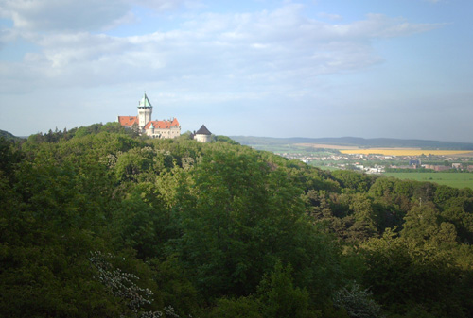
Tomáš Bača
Optimalizácia prenosu správ prostredím automobilových ad hoc sietí

Slide 4
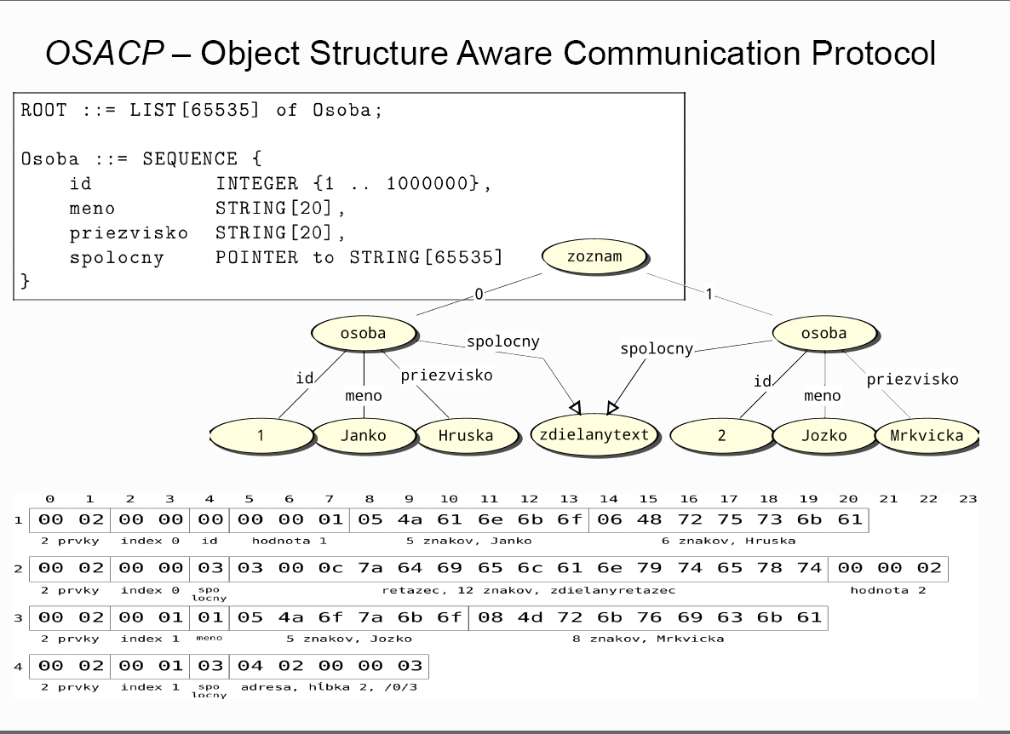
Tomáš Bača: Optimalizácia prenosu správ prostredím automobilových ad hoc sietí

Slide 5
Peter Bednár, Peter Butka, Karol Furdík, Marián Mach a Peter Smatana
Integrované prostredie pre podporu kolaboratívneho procesu modelovania politík

Slide 6
Open Collaboration for Policy Modelling
Vytvorenie počiatočných scenárov
Spúšťanie simulácií a vytvorenie simulačných scenárov
Konceptuálne modelovanie
Vytvorenie simulačného modelu
Peter Bednár a kol.: Integrované prostredie pre podporu kolaboratívneho procesu modelovania politík

Slide 7
Peter Drábik a Petr Šaloun
Metódy spracovania a ich algoritmy pre rozsiahle dáta

Slide 8


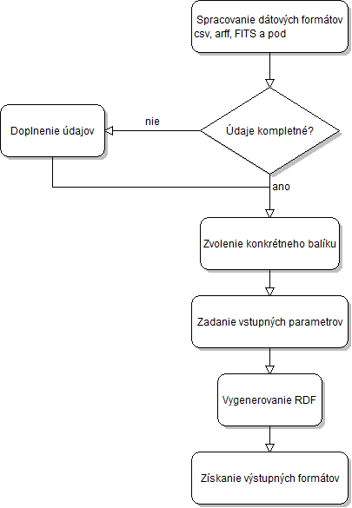
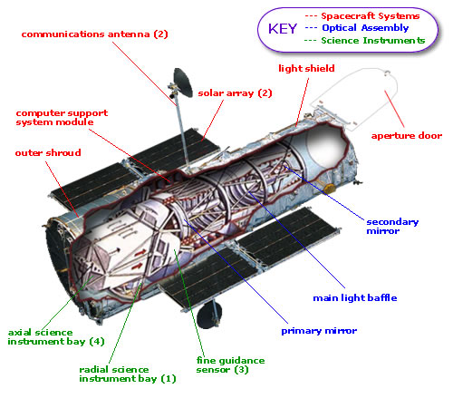
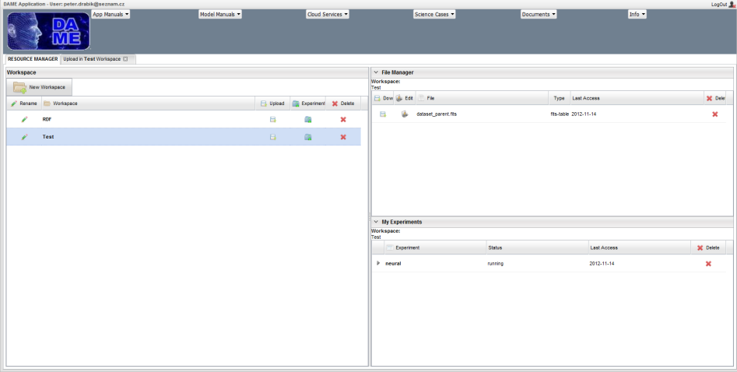
Metódy spracovania a ich algoritmy pre rozsiahle dáta
Autori: doc. RNDr. Petr Šaloun, Ph.D.
Bc. Peter Drábik
moderné (astronomické) merania
vysoký (peta) objem dát
vysoká dimenzionalita dát
klasifikácia dát (modely):
pravidlá (IF-THEN)
rozhodovacie stromy
matematické formule
neurónové siete.
dimenzie:
do 4000 zrýchlené rozhodovacie stromy
nad 4000 Random Decision Forests (RDF) – klasifikácia červených posunov,...
vision.cse.psu.edu/seminars/talks/2009/random_tff/odt.pdf
Cieľ: Odladiť a zdokumentovať RDF modul do systému DAME(Data Mining & Exploration) pozostávajúci z wrapperu, ktorý bude volať nami zvolené balíky s implementáciou RDF.
Chybovosť jednotlivých balíkov s implementovaným RDF, s potencionálnym využitím v RDF pre modul v DAME.
All in % | R | Rf-ace | Waffles
Ionosphere | 8,6 | 10,4 | 14,3
Sonar | 12,7 | 14,3 | 14,3
Iris | 4,4 | 2,2 | 2,2
Zoo | 9,7 | 10,1 | 6,4
Segment | 2,7 | 4,8 | 1,4

Slide 9
Stanislav Dvorščák a
Kristína Machová
Konzistencia distribuovaného riešenia

Slide 10
Distribuované systémy a ich transakcie
Zabezpečenie transakcií
v cloudových riešeniach
Uzol i+1
XA Fasáda
Uzol i
JTA
+
XA Fasáda
Uzol i+3
XA Fasáda
Uzol i+2
XA Fasáda
Stanislav Dvorščák, Kristína Machová

Slide 11
Ján Janech
Distribuovaný databázový systém AD-DB .FRI

Slide 12
Distribuovaný databázový systém AD-DB .FRI
VANET – Vehicular Ad-hoc Network – automobilová ad-hoc sieť
AD-DB .FRI – distribuovaný databázový systém pre VANET

Slide 13
Michal Kompan a Mária Bieliková
Optimalizácia personalizovaného odporúčania skupinám a jednotlivcom

Slide 14

Skupinové odporúčanie a modelovanie aktuálneho stavu používateľa
Predikované hodnotenie neodráža aktuálny stav a preferencie
Používateľ je ovplyvnený
  Sekvenciou prvkov
  Ostatnými používateľmi v skupine
  Kontextom v ktorom sa nachádza
Model reflektujúci vnútro-skupinové procesy
Michal Kompan and Mária Bieliková:
Optimalizácia personalizovaného odporúčania skupinám a jednotlivcom

Slide 15
Peter Koncz a Ján Paralič
Rozpoznávanie pomenovaných entít v úlohách automatickej geografickej anotácie textových zdrojov

Slide 16
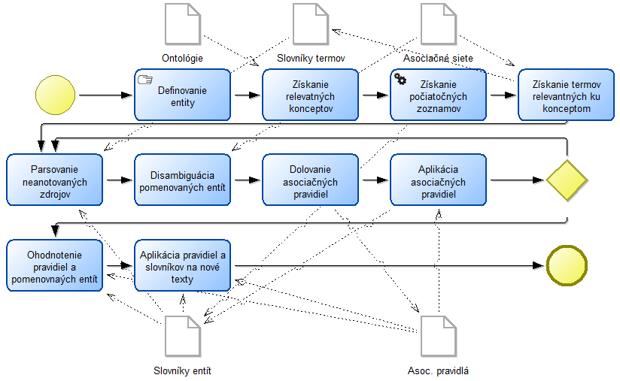
Rozpoznávanie pomenovaných entít v úlohách automatickej geografickej anotácie textových zdrojov
Peter Koncz a Ján Paralič

Slide 17
Marcel Kvassay, Ladislav Hluchý, Bartosz Kryza a Jacek Kitowski
Interfacing between Ontologies and Real-Time Systems

Slide 18
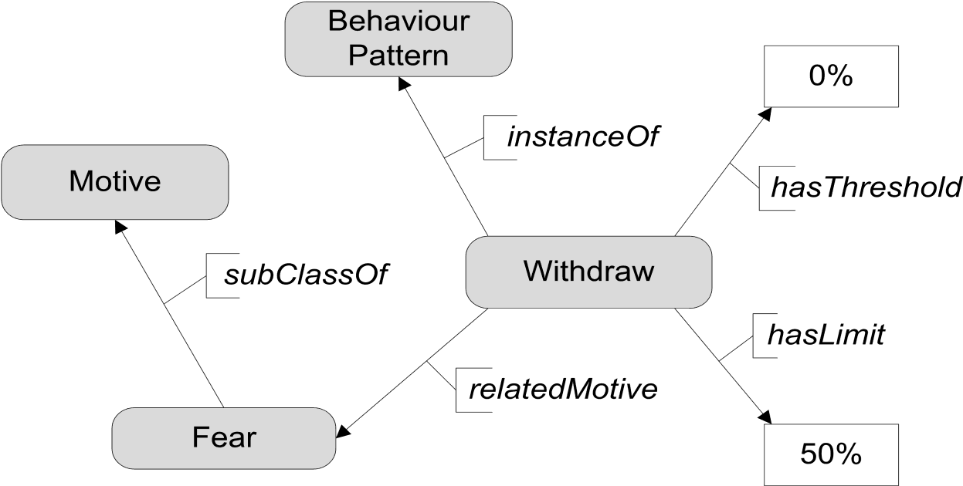
Interfacing between Ontologies and
Real-Time Systems
Ontology core
class axioms
individual assertions
OWL
Inferred Data
SPARQL is too slow for
run-time use
Off-line SPARQL into a nested Java TreeMap
180 x quicker
run-time access
Motive
level 1 key
Threshold
level 2 key
Behaviour
level 2 value
Fear
0%
Withdraw
Real-Time
Application
80%
Panic Flight

Slide 19
Michal Laclavík
Improving Entity and Relation Discovery by User Interaction with Semantic Graphs

Slide 20
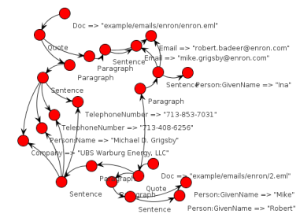
Improving Entity and Relation Discovery by User Interaction with Semantic Graphs
Michal Laclavík
laclavik.ui@savba.sk
Entity Extraction
Relation Search
User Interaction
  Delete
  Merge
  Change type
  Annotate
Interaction => Immediate feedback on Search
Use case: DSK, BBC

Slide 21
Anton Lieskovský
Replikácia dát v Ad-Hoc sieti typu VANET

Slide 22
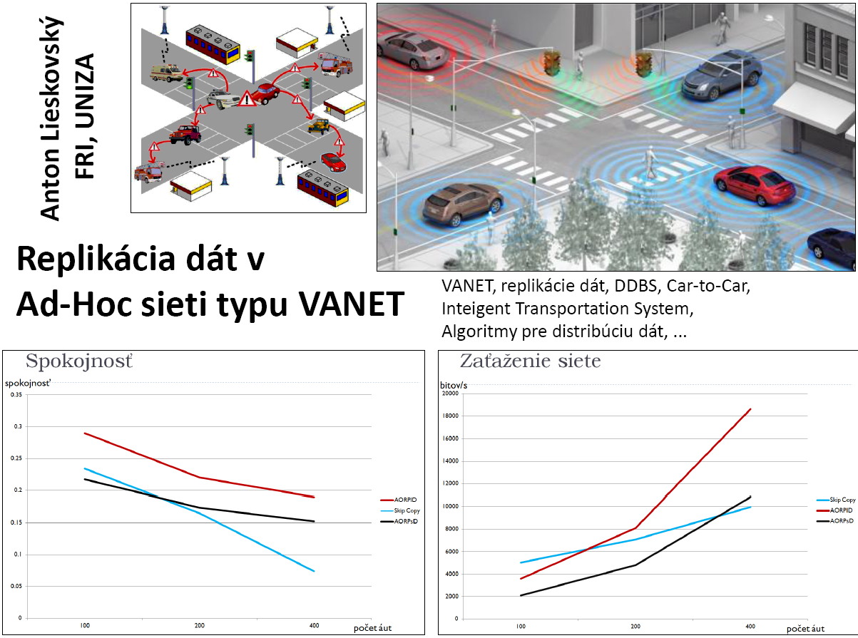

Slide 23
Gabriel Lukáč a Karol Furdík
The Smart Office application supported by a Living Lab environment

Slide 24



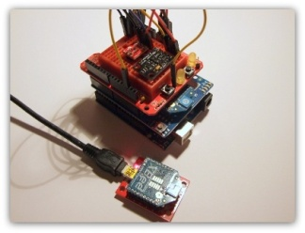
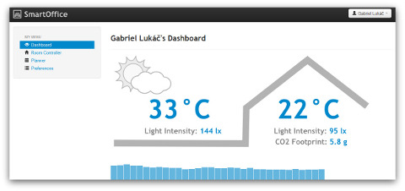
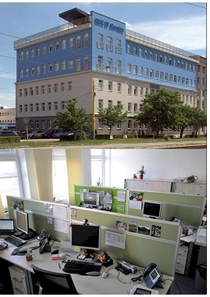
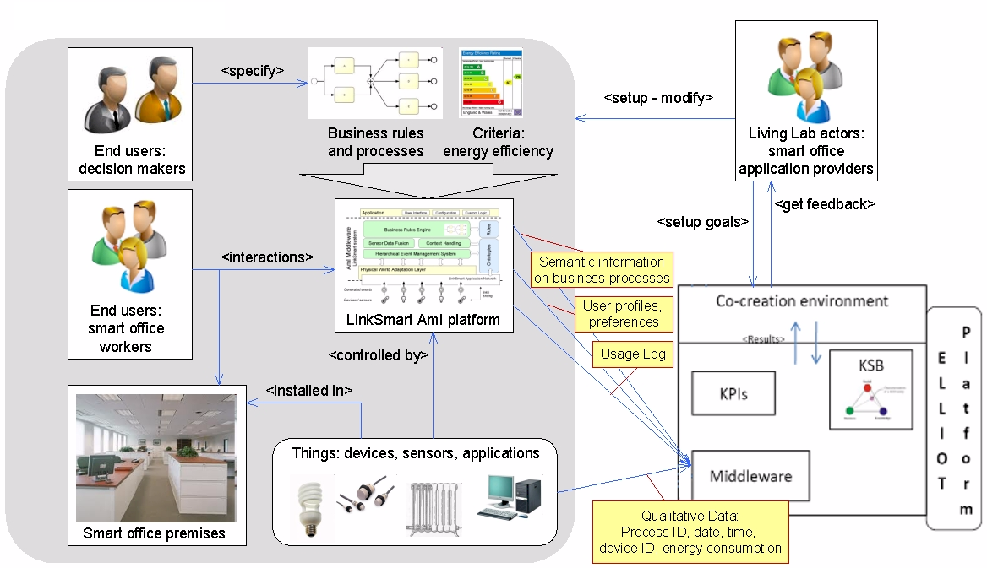
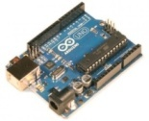
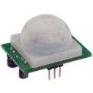



G. Lukáč, K. Furdík: The Smart Office application supported by a Living Lab environment
ELLIOT – FP7 project: Experimental Living Lab for IoT, www.elliot-project.eu
Knowledge – Social – Business aspects of co-creation
Smart Office: reduction of consumed energy, optimization of working environment
Scenarios: Occupancy sensing, Business processes, Game on energy savings
Arduino-based open HW
- Xbee, Thermometer,
Ambient light sensor
Business rules on JBoss Drools
Web-based Smart Office portal
WIKT 2012 - 7th Workshop on Intelligent and Knowledge Oriented Technologies, November 22-23, 2012, Smolenice, Slovakia
Notes:
24

Slide 25
Martin Sarnovský a Peter Butka
Cloud Computing as a Platform for Distributed Data Analysis

Slide 26
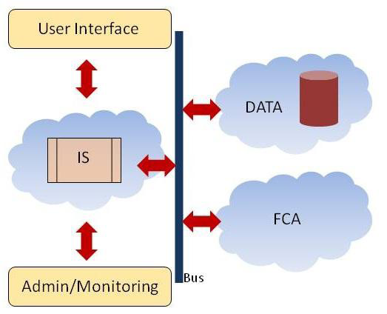
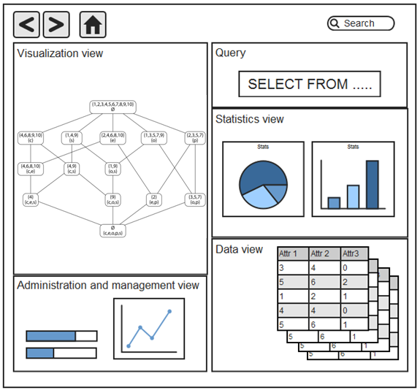
Cloud Computing as a Platform for Distributed Data Analysis
Martin Sarnovský, Peter Butka
The proposal of cloud computing platform for support of distributed data analysis tasks
Motivation is to provide coherent system leveraging of analytical cloud services and providing simple user interface for users as well as administration and monitoring interface, built on open source cloud platform such as Gridgain
Presented architecture consists of:
  1. Data –module that covers storage of the data, data access and various pre-processing methods.
  2. Algorithms – cloud-based services providing particular analytical methods.
  3. IS – Information System that manages workflow of data analysis tasks and provides necessary interfaces
  4. Bus – element responsible for communication between the cloud-based architecture elements.
  5. User Interface – web-based set of tools providing functionality of the system for standard users (data analyst, researchers, etc.)
  6. Admin/Monitoring – system administration and monitoring
Tool is expected to be used by students and teachers for educational purposes, as well as by data analysts and researchers.

Slide 27
Miroslav Smatana, Peter Smatana, Ján Paralič a Peter Koncz
Hodnotenie vlastnosti produktov na základe recenzií používateľov

Slide 28
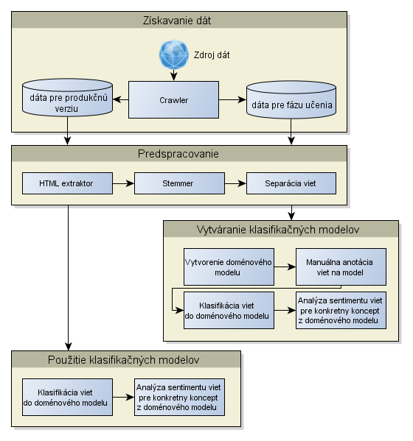
Hodnotenie vlastnosti produktov na základe recenzií používateľov

Slide 29
Peter Smatana
Systém na extrakciu informácii z homogénnych textových dokumentov

Slide 30
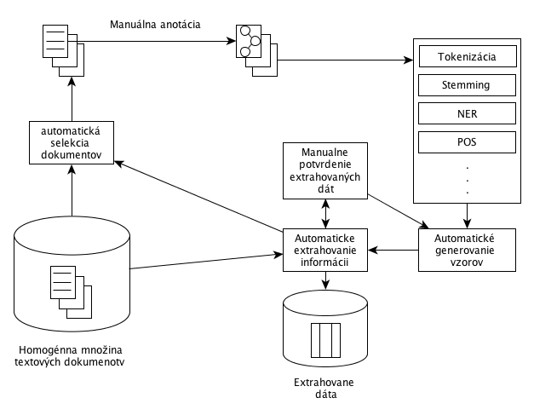
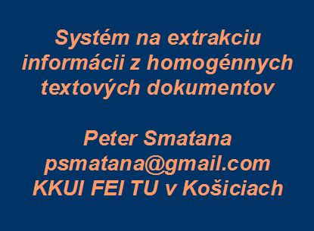
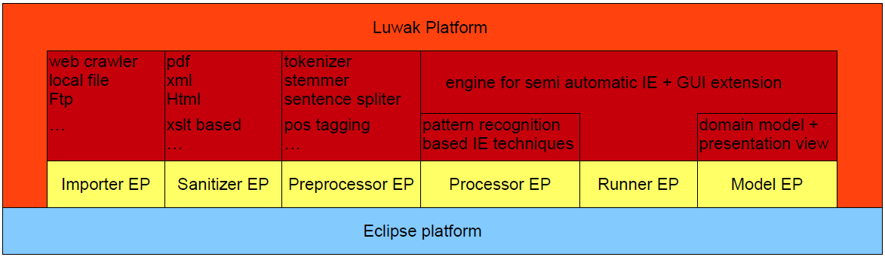

Slide 31
Ján Súkeník a Peter Lacko
Vyhľadávanie zduplikovaného kódu

Slide 32
„ ... softvér obsahuje 5–10% zduplikovaného kódu.“
I. D. Baxter, A. Yahin, L. Moura, M. S. Anna, L. Bier, and S. Drive, “Clone Detection Using Abstract Syntax Trees,” Spectrum, 1998.
if (v1.length != v2.length)
throw new Exception();
double sum = 0;
for (int i = 0; i < v1.length; i++)
{
sum += (v1[i] - v2[i]);
}
if (a.length != b.length)
throw new Exception();
double sum = 0;
for (int i = 0; i < a.length; i++)
{
sum += Math.pow(a[i] - b[i], 2);
}
abstraktné syntaktické stromy,
ich porovnávanie a indexovanie
automaticky, inkrementálne a rýchlo

Slide 33
Martin Šeleng a Ladislav Hluchý
Usporiadanie dokumentov podľa relevancie k dopytom na základe analýzy prepojení medzi nimi

Slide 34
Usporiadanie dokumentov podľa relevancie k dopytom na základe analýzy prepojení medzi nimi
Algoritmus PageRank
  hlavnou výhodou je, že sa počíta off-line,
  nekonvergovanie v prípade neexistujúcich prepojení z koncového uzla grafu,
  „Link spamming“ - riešením je algoritmus TrustRank,
  PageRank počita iba hodnoty „authorities“.
Algoritmus SALSA
  s TKC efektom sa dokáže lepšie vysporiadať,
  HITS v podstate závisí iba od množiny „hub“ avšak, algoritmus SALSA od oboch množín „authority“ aj „hub“,
  lepšie filtruje webový spam ako HITS, ale nie tak dobre ako PageRank.
Algoritmus HITS
  výhodou je, že sa počíta iba nad dokumentmi vrátenými na dopyt,
  nevýhodou je zasa časová náročnosť na spracovanie dopytu, nakoľko výpočet relevancie je prevádzaný v čase dopytu,
  dokument môže obsahovať mnoho „identických“ liniek na ten istý dokument na rôznych hostiteľoch,
  prepojenia sú generované automaticky,
  ak nie je graf súvislý, algoritmus HITS nemusí konvergovať ku konkrétnemu riešeniu,
  vie sa vysporiadať s link spammingom (nie až tak dobre ako PageRank),
  algoritmus HITS nie je odolný voči tzv. Tightly Knit Community (TKC) efektu.

Slide 35
Jakub Ševcech, Mária Bieliková, Roman Burger a Michal Barla
Zaznamenávanie aktivity výskumníka v digitálnej knižnici vedeckých zdrojov obohatené o poznámky

Slide 36
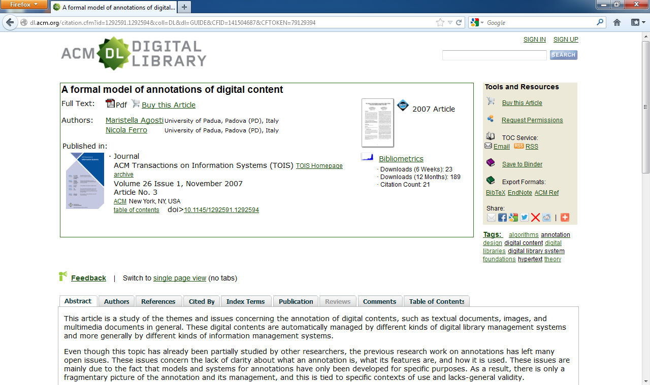
Zbieranie aktivity a poznámok
Záložky
Tagy
Zvýraznenia
Poznámky
Čas zobrazenia
Skopírovaný text
Označený text
Dokumenty
Metadáta
Komentáre
Zdieľanie
Kolaborácia
Notes:
V projekte Tradice pracujem na zaznamenavani aktivity navstevnikov digitalnej kniznice pomocou poznamok. Obycajne ked zaznamenavame aktivitu pouzivatela, tak sledujeme cas straveny na stranke a dalsie parametre. My okrem toho zaznamenavame aj poznamky, ktore si moze pouzivatel pridavat k dokumentom.
Najprirodzenejsie je pisat si poznamky priamo pri citani dokumentu, teda najcastejsie na webe. Vytvorili sme teda rozsirenie pre prehliadac firefox, ktore umoznuje pouzivatelovi pridavat rozne poznamky do webovych stranok a pdf dokumentov a moze ich zdielat v skupinach.
Získavame tak dáta o tom ako sa navstevnici pohybuju v digitalnej kniznici, poznamky, ktore si pridali k dokumentom a to ako spolupracvovali v skupinách.
Tieto poznamky by som chcel pouzit na hladanie zaujimavych dokuemntov pre navstevnika, ale daju sa pouzit na vela dalsich veci.

Slide 37
Ján Štofa a Kristína Machová
Konverzačný obsah v kontexte bezpečnosti sociálnych sietí

Slide 38



Konverzačný obsah v kontexte bezpečnosti sociálnych sietí
Dolovanie v konverzačnom obsahu: “point-to-point” alebo “multicast” elektronickej diskusii (Chat, IRC, blog, fóra, ...)
Uplatnenie v odhaľovaní nelegálnych činností:
  Identifikácia podozrivého obsahu (pedofília, rasizmus, ...)
  Identifikácia autorstva
Techniky modelovania témy - TM:
  Bayes klasifikátor
  kNN, SVM, GA, NS, regresné modely, skryté Markovov modely
Techniky identifikácie autorstva:
  termovo založený prístup (aj TM)
  štýlovo založený prístup
Problémy: neformálny charakter, extrémna krátkosť
Ján Štofa, Kristína Machová
Katedra kybernetiky a umelej inteligencie, Fakulta elektrotechniky a informatiky, Technická univerzita v Košiciach

